Slide 1



Slide 2

LINIMASA ANDROID DEVELOPER
LOCAL DATA PERSISTENT
FIREBASE AUTH
API SERVICE
VIEWMODELS
BUILD APK/BUNDLES

Slide 3
API SERVICE ANDROID

Slide 4
Pada modul ini, Anda akan mempelajari apa itu Web API dan format JSON. Kemudian, kita belajar cara untuk mengambil data dari Web API dengan berbagai macam library dan mem-parsing datanya supaya bisa dibaca oleh aplikasi.

Slide 5
Anda dapat menggunakan library Retrofit untuk mem-parsing JSON dengan lebih efektif. Materi ini sangat penting karena sebagian besar tugas dari Android Developer adalah menampilkan dan mengirimkan data ke server.

Slide 6
Terdapat tiga modul utama untuk memparsing API Service. Yaitu Retrofit2, OkHttp3 dan LoggingInterceptor.

Slide 7

RETROFIT2
ANDROID

Slide 8
Retrofit adalah library Rest Client untuk android dan java dari squareup. hal ini membuatnya relatif mudah untuk mengambil dan mengunggah JSON (atau struktur data lainnya) melalui webservice berbasis REST. Di Retrofit Anda mengonfigurasi konverter mana yang digunakan untuk serialisasi data.

Slide 9
Retrofit adalah library Rest Client untuk android dan java dari squareup. hal ini membuatnya relatif mudah untuk mengambil dan mengunggah JSON (atau struktur data lainnya) melalui webservice berbasis REST. Di Retrofit Anda mengonfigurasi konverter mana yang digunakan untuk serialisasi data.

Slide 10
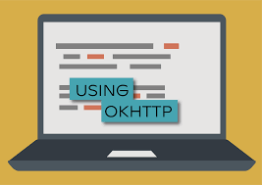
OKHTTP3 ANDROID

Slide 11
OkHTTP merupakan library yang dapat dipakai di Program android studio untuk melakukan permintaan request ke suatu URL. pemilihan OkHTTP bisa sebagai alternatif, diluar banyak sekali library seperti volley, retrofit, loopj, openHTTP lainya.

Slide 12
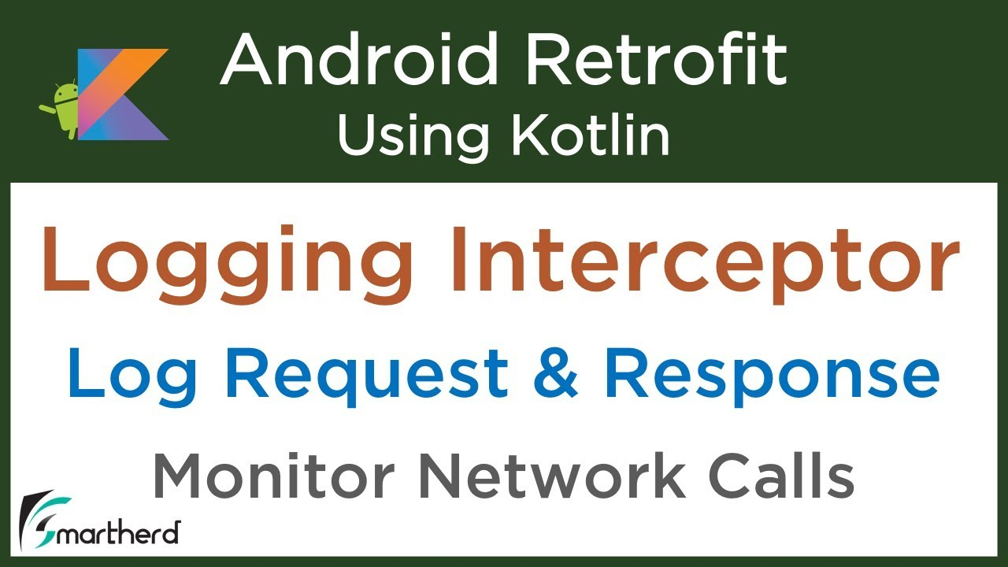
LOGGING INTERCEPTOR

Slide 13
Logging Interceptor merupakan library yang dapat dipakai di Program android studio untuk melakukan logging/log data pada request/response API di Retrofit.

Slide 14
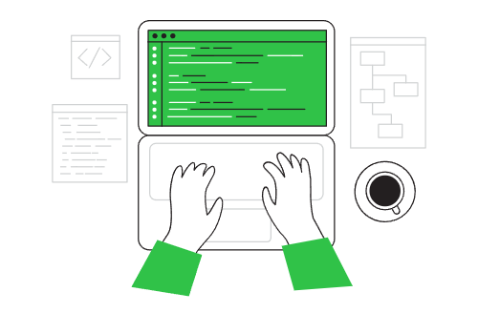
TIME FOR CODING

Slide 15
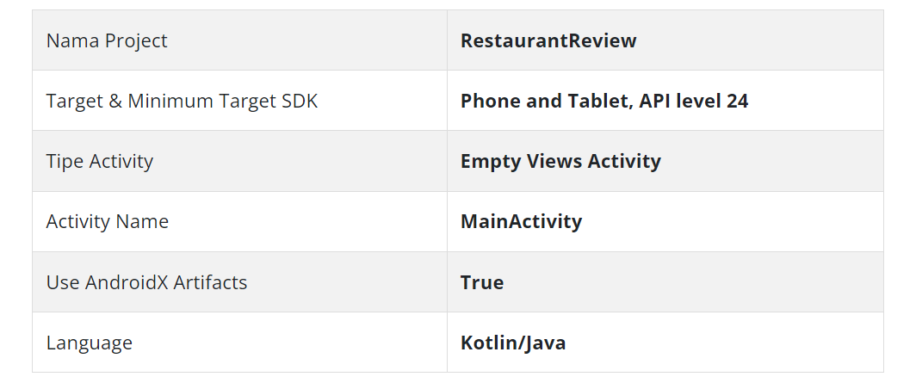
Buatlah projek baru pada Android Studio kalian dengan spesifikasi berikut

Slide 16
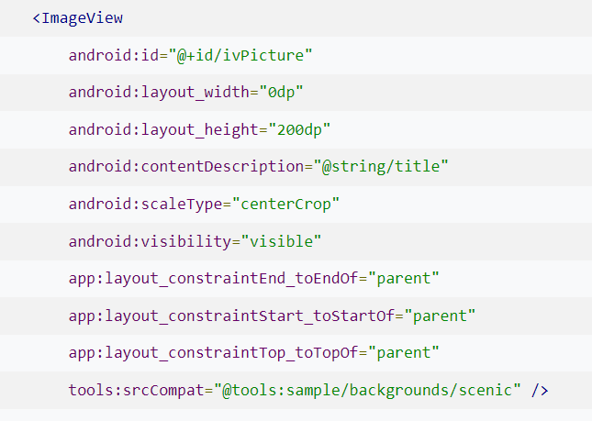
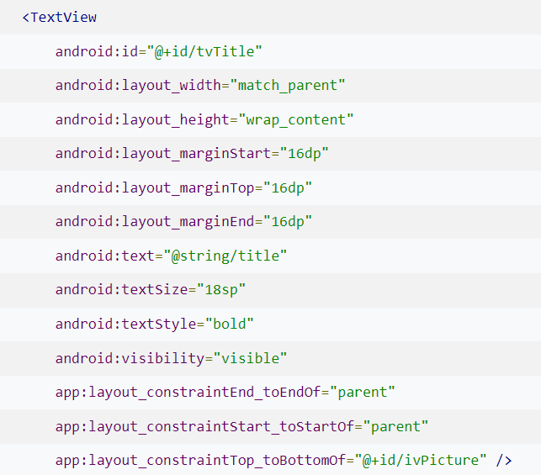
Mari buat terlebih dahulu desain tampilan aplikasi seperti berikut pada activity_main.xml sesuai urutan atas (1) dan bawah (selanjutnya)
1
2

Slide 17
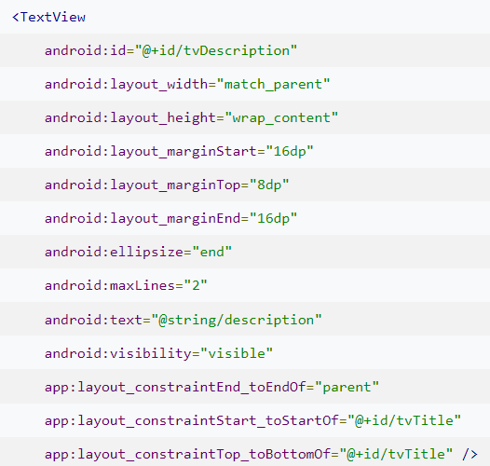
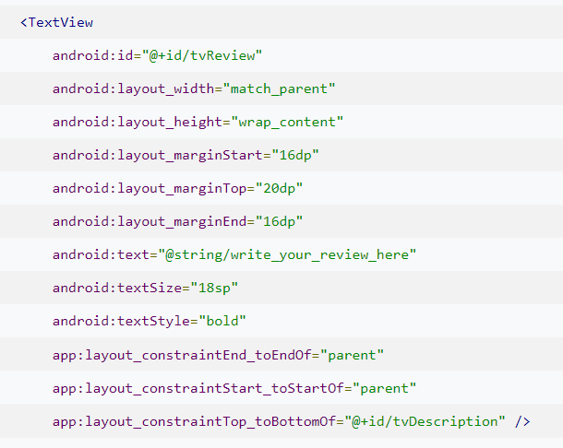
3
4

Slide 18
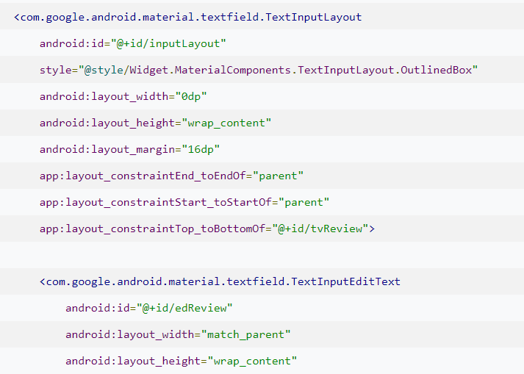
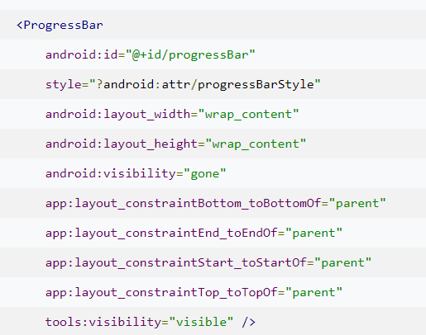
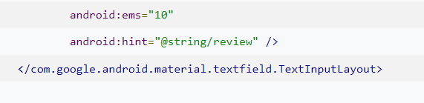
5
6

Slide 19
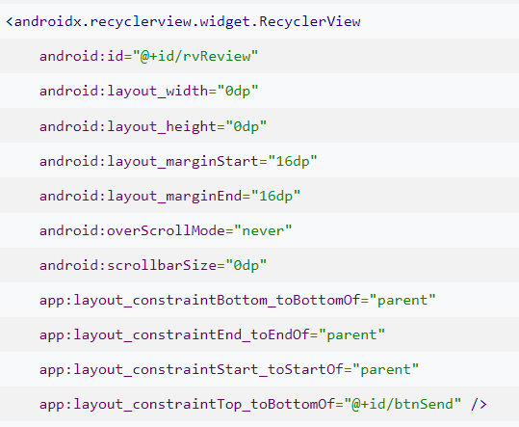
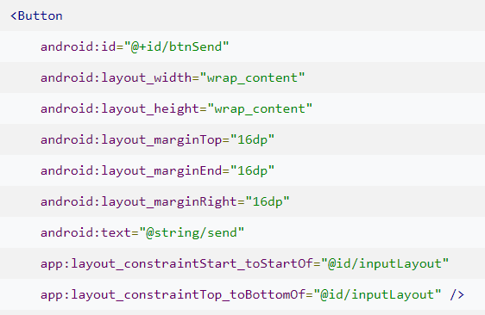
8
7

Slide 20
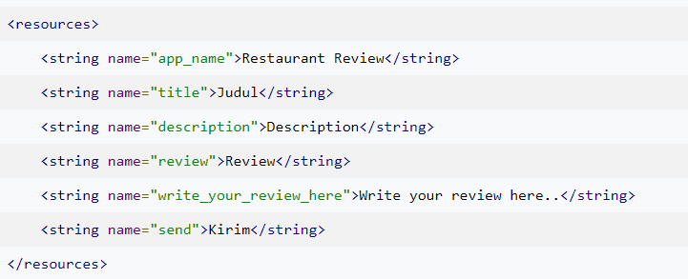
Tambahkan juga untuk resource teksnya pada strings.xml seperti berikut:

Slide 21
Di awal telah dijelaskan bahwa Anda akan membuat sebuah aplikasi yang menampilkan data restoran beserta reviewnya. Di sini Anda akan menggunakan data API dari https://restaurant-api.dicoding.dev/ Endpoint yang dipanggil yaitu: https://restaurant-api.dicoding.dev/detail/uewq1zg2zlskfw1e867 dengan uewq1zg2zlskfw1e867 adalah salah satu id restoran yang dapat dilihat di https://restaurant-api.dicoding.dev/list

Slide 22
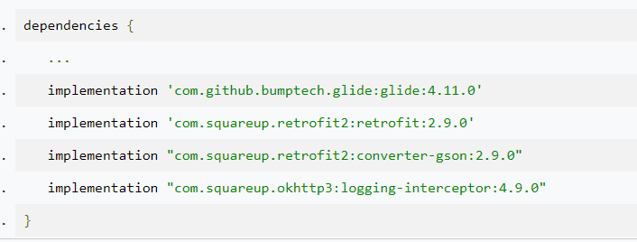
Selanjutnya Anda akan menggunakan library Retrofit untuk mengakses API tersebut. Untuk menambahkannya, buka berkas build.gradle(Module: app). Kemudian tambahkan baris berikut:

Slide 23
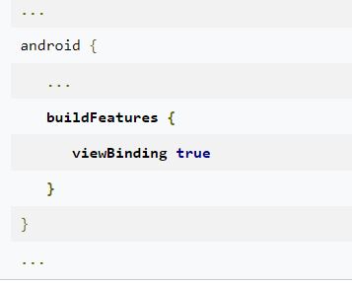
Sebelum melakukan sync, aktifkan terlebih dahulu ViewBinding dengan menambahkan konfigurasi berikut:

Slide 24
Setelah selesai, langsung saja klik Sync Now di pojok kanan atas Android Studio untuk mengunduh library.

Slide 25
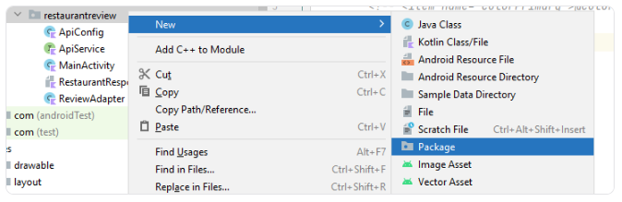
Sebelum kita lanjut, kita akan membuat beberapa package (folder) yang berfungsi supaya project terlihat lebih rapi. Caranya klik kanan pada package utama dan pilih New → Package.

Slide 26
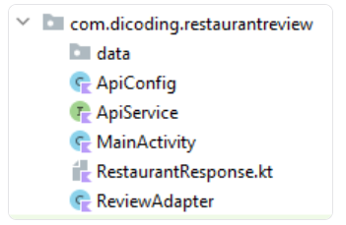
Kemudian beri nama data dan klik Enter. Alhasil, folder baru akan tercipta seperti ini.

Slide 27
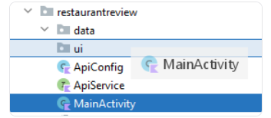
Kemudian, buat lagi package baru bernama ui dan pindahkan MainActivity ke dalam package tersebut dengan cara drag & drop.

Slide 28

Selanjutnya, klik kanan pada package data buat kembali package dengan nama remote. Lalu, di dalamnya buat lagi package dengan nama response seperti ini.

Slide 29
Pada kondisi sekarang, jika Anda membuat package baru lagi, ia akan muncul di dalam folder response. Lalu, bagaimana jika kita ingin membuat folder lagi di dalam package data? Tenang, Anda bisa mengubah tampilan struktur project dengan menekan ikon gear dan pilih Tree Appearance.

Slide 30
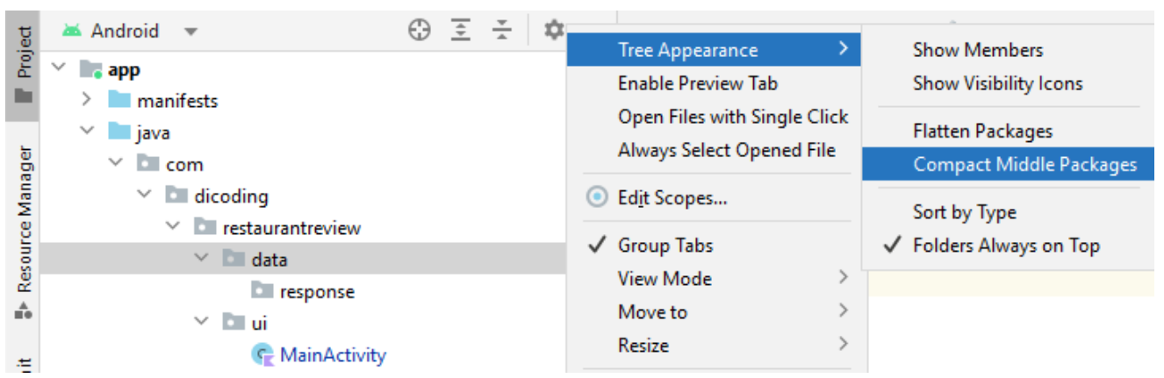
Hapus centang pada Compact Middle Packages sehingga tampilan project menjadi seperti ini.

Slide 31
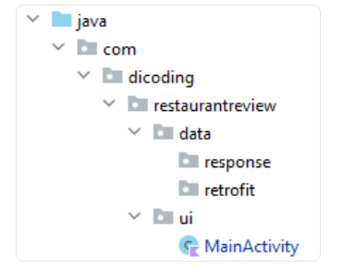
Nah, sekarang Anda dapat membuat package baru lagi bernama retrofit di dalam folder data dengan cara klik kanan pada package data.

Slide 32
Selanjutnya Anda akan membuat kelas model untuk menampung respon dari API. Supaya lebih mudah, kali ini Anda akan menggunakan plugin bernama RoboPojoGenerator yang dapat Anda unduh melalui menu File → Setting → Plugins. Pada tab Marketplace cari RoboPojoGenerator dan klik Install.

Slide 33
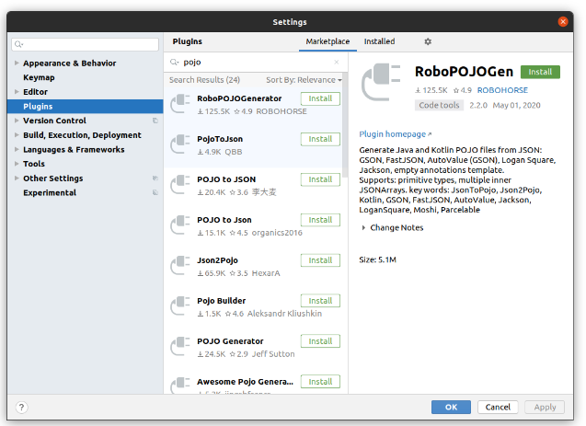

Slide 34
Kemudian klik kanan pada package 'response' dan pilih New → Generate POJO from JSON. Sebenarnya Anda bisa saja copy-paste semua kode JSON pada https://restaurant-api.dicoding.dev/detail/uewq1zg2zlskfw1e867
Namun karena Anda hanya akan menampilkan sebagian informasi yang dibutuhkan saja, Anda dapat menghapus beberapa baris yang berhubungan dengan city, address, dan menusehingga data yang dimasukkan cukup seperti berikut:

Slide 35
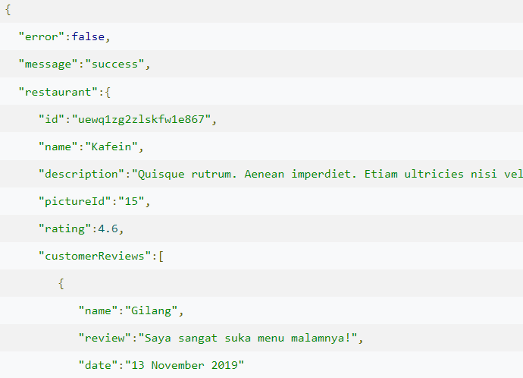
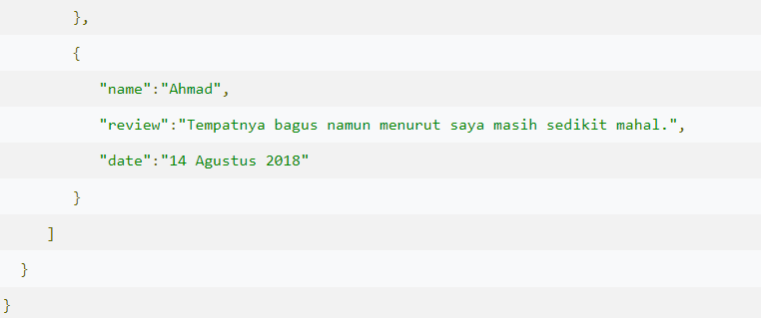

Slide 36
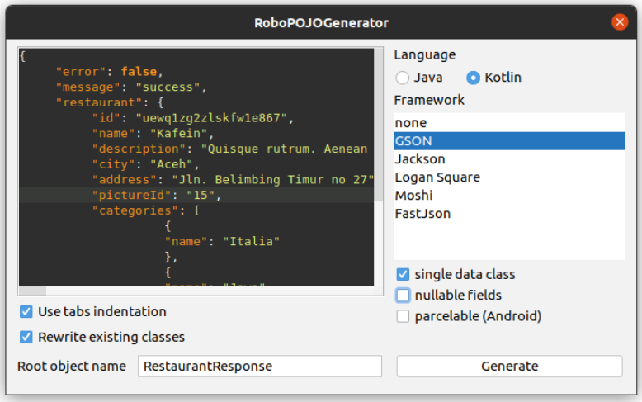
Selanjutnya jangan lupa untuk atur language sesuai dengan bahasa Anda, pilih GSON pada Framework, dan isi pada Root object name dengan RestaurantResponse. Lalu klik Generate maka akan tercipta class dengan isi seperti berikut:

Slide 37
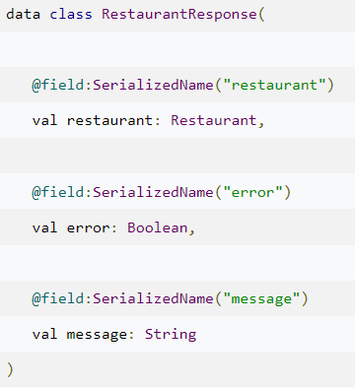
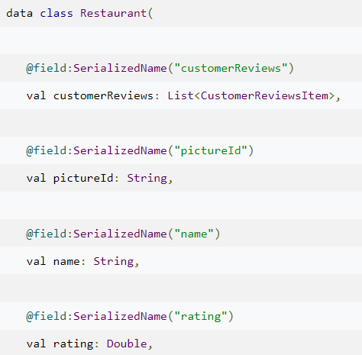
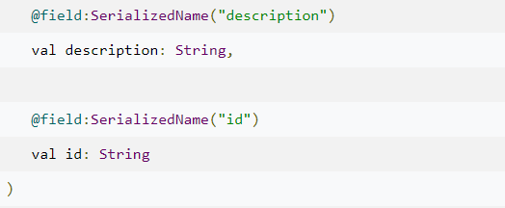
Pada RestaurantResponse, pastikan isinya seperti berikut :

Slide 38
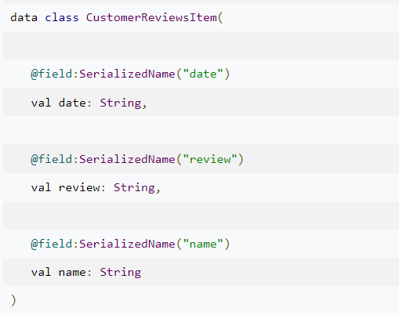
Pada RestaurantResponse, pastikan isinya seperti berikut :

Slide 39
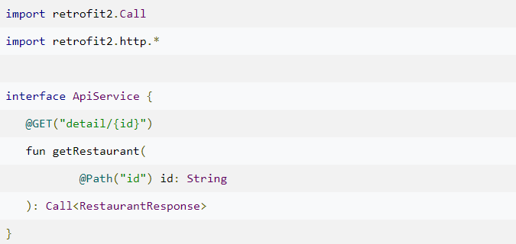
Selanjutnya untuk persiapan Retrofit, buatlah interface baru dengan cara klik kanan di package 'retrofit' → New → Kotlin Class/Java Class dan beri nama ApiService.

Slide 40
Selanjutnya, buat kelas baru dengan nama ApiConfig dengan cara klik kanan di package 'retrofit' pada proyek aplikasi → New → Kotlin Class/Java Class, lalu tambahkan kode berikut untuk membuat konfigurasi Retrofit.

Slide 41
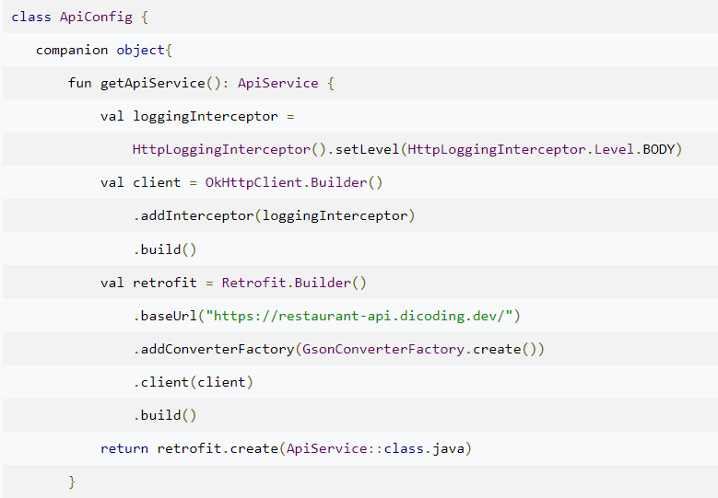
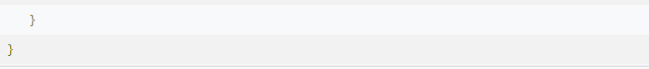

Slide 42
Kelas ini akan membuat kode Anda menjadi lebih efektif karena Anda tidak perlu membuat konfigurasi Retrofit baru setiap kali membutuhkannya, tetapi cukup memanggil fungsi yang ada di dalam class ini saja.

Slide 43
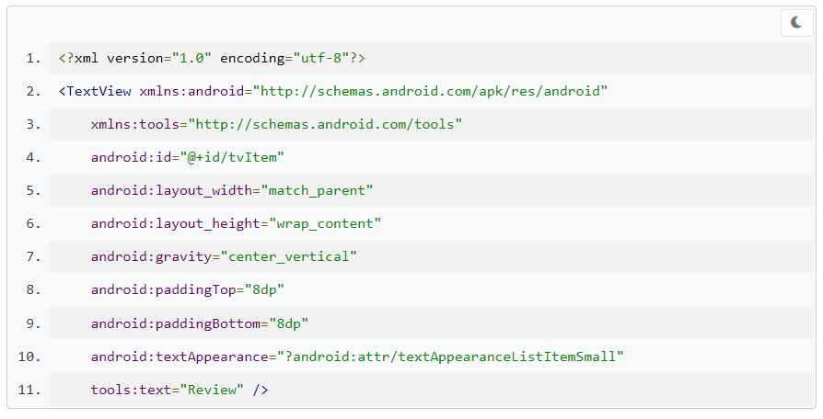
Sebelum melangkah lebih jauh, buatlah terlebih dahulu layout untuk item RecyclerView dengan cara klik kanan pada folder layout → New → Layout resource file dan beri nama item_review. Lalu buat desain seperti berikut:

Slide 44
Kemudian buat class baru pada package 'ui' untuk adapter RecyclerView dengan nama ReviewAdapter. Berbeda dengan sebelumnya, kali ini Anda akan menggunakan ListAdapteruntuk menampilkan data list yang dinamis.

Slide 45
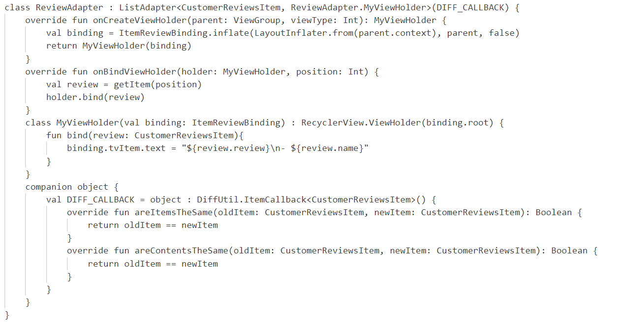

Slide 46
Kemudian bagian utamanya adalah proses mengambil data dengan Retrofit dan menampilkannya menggunakan RecyclerView di MainActivity. Berikut adalah caranya:

Slide 47
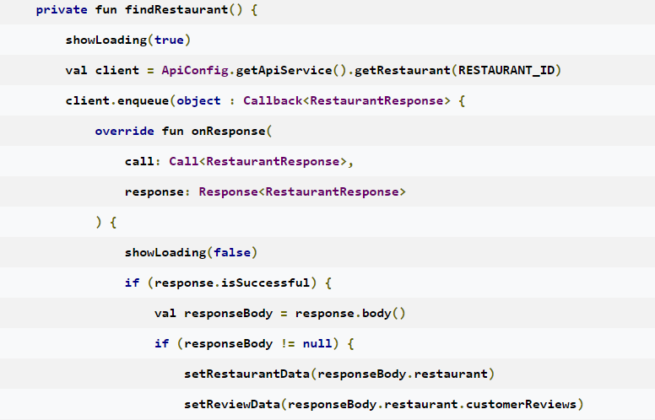
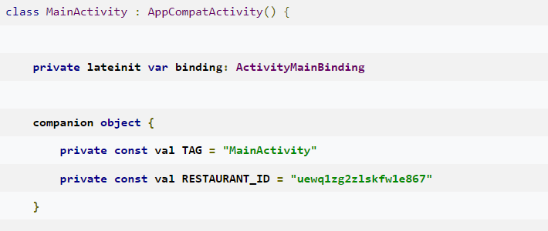
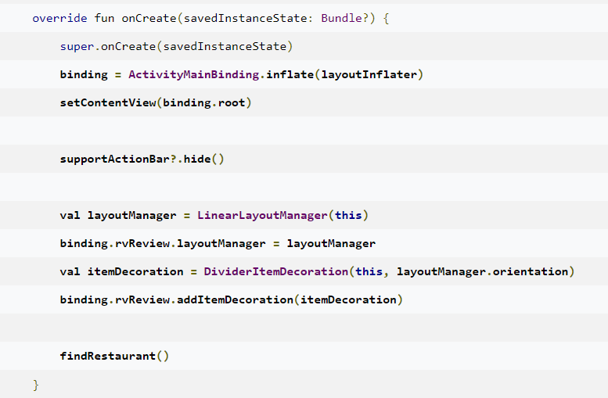
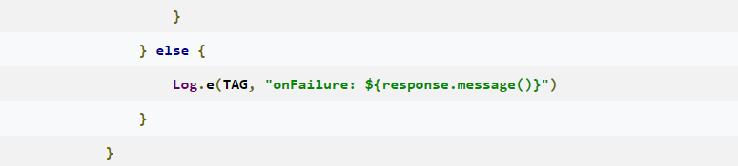
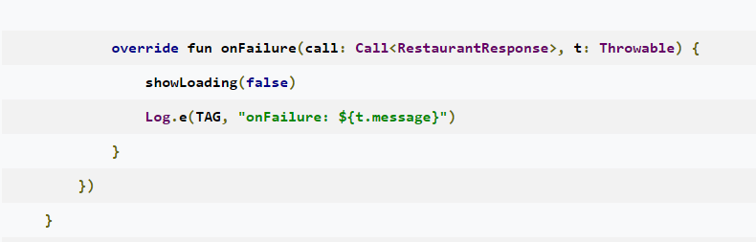

Slide 48
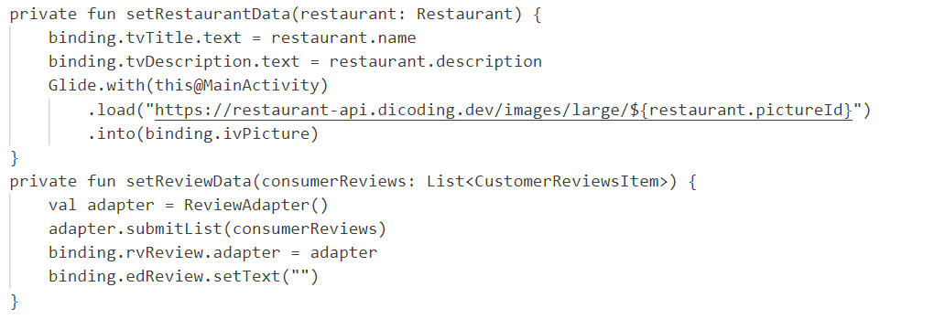
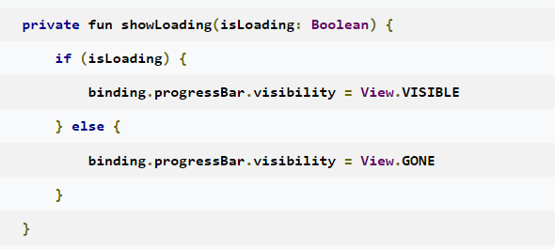

Slide 49
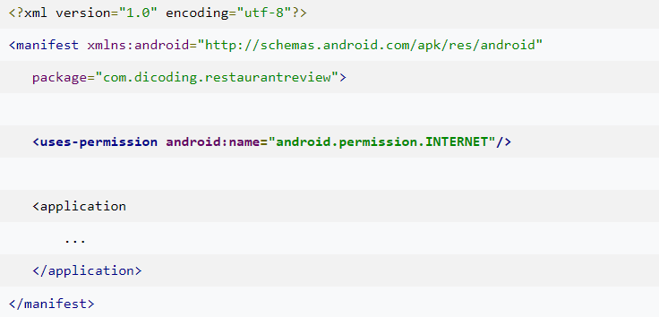
Terakhir, tambahkan permission seperti berikut pada AndroidManifest.xml karena Anda membutuhkan akses internet.

Slide 50
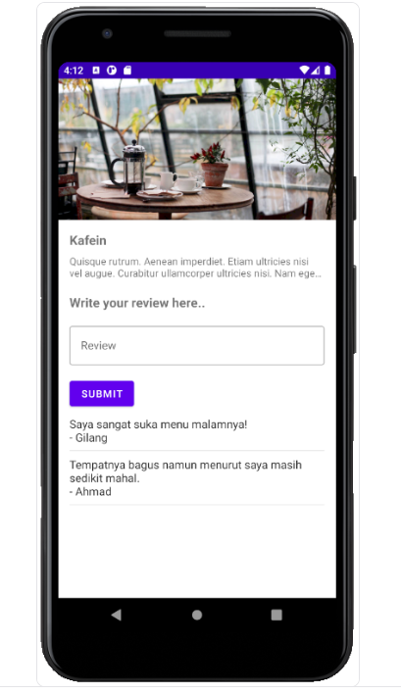
Selesai! Sekarang jalankan aplikasinya. Maka data restoran dan review akan tampil seperti contoh di bawah ini:

Slide 51
TERIMAKASIH

